Slide 1
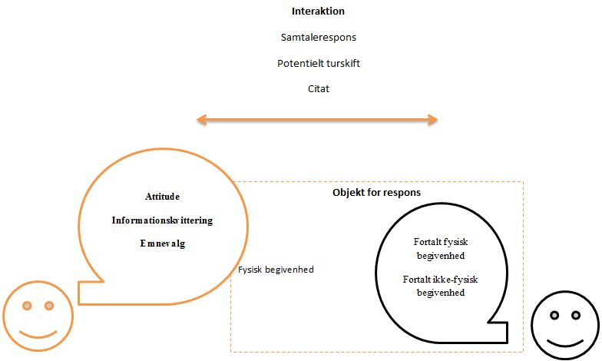
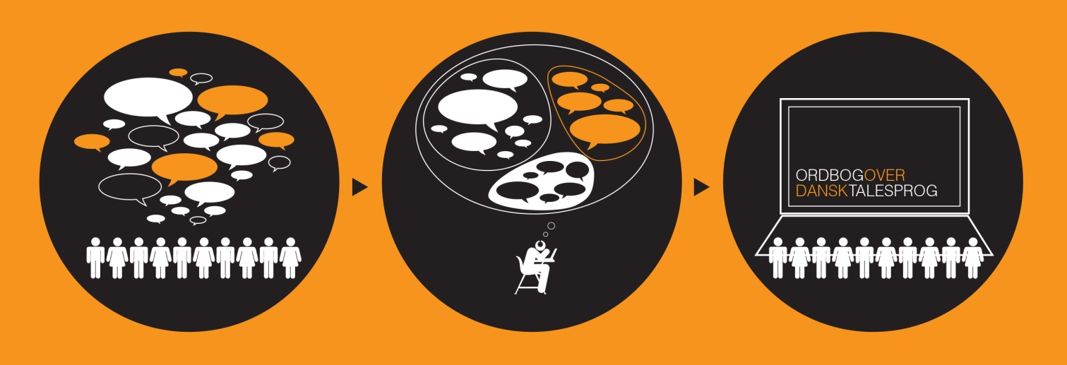
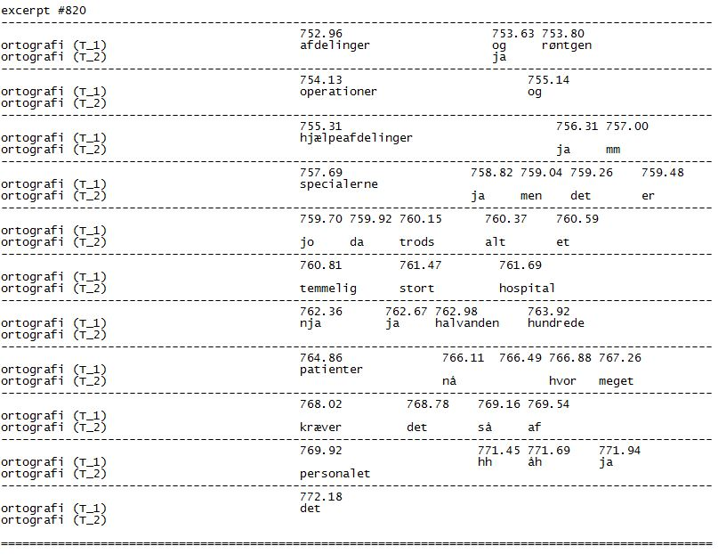
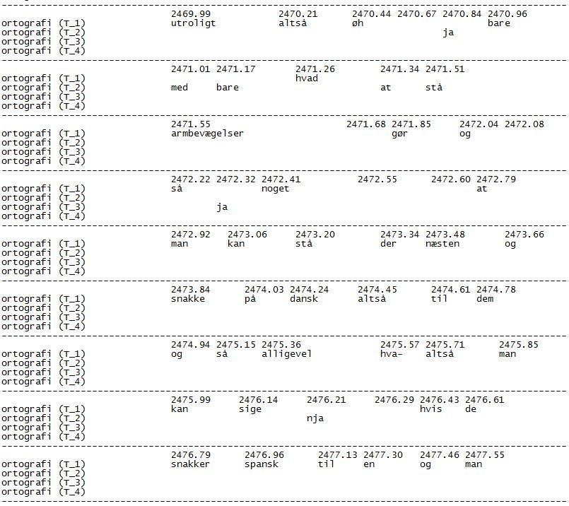
Nja… En korpusbaseret undersøgelse af interjektioner i talesprog
Redaktør Jessie Leigh Nielsen
ODT’s fremgangsmåde
Ordbog over Dansk Talesprogs arbejde bygger på LANCHART-korpusset, som består af 6,5 millioner transskriberede tokens af 1.600 samtaletimer. Korpusset består primært af sociolingvistiske interviews fra 1978 til i dag.
Da Ordbog over Dansk Talesprogs primære fokus er hvordan talesprog afviger fra skriftsprog, er det oplagt at beskæftige sig med interjektioner, som er primært interaktionelt forankret. Derfor har ODT i første omgang valgt at fokusere på interjektioner.
Figur 1
Illustration af processen fra korpus til ordbog
1) Søgning i korpus
ODT sigter mod at blive en lydbaseret ordbog. Dette skaber problemer når LANCHART-korpusset er udskrevet i ortografi. Man må altså tage udgangspunkt i et ortografisk lemma, for eksempel nja, når der søges i korpusset.
2) Stikprøve
Højfrekvente ord kan optræde i korpusset flere tusinde gange. Derfor er det ofte nødvendigt at lave en stikprøve. Stikprøven udarbejdes sådan at den er geografisk repræsentativ i forhold til hele søgningen. I fremtiden ønsker ODT en automatiseret måde at sikre repræsentativiteten på som tager højde for de øvrige sociolingvistiske variable som køn, alder, socialklasse og optagelsestidspunkt.
3) Trækopmærkning og frasortering
I arbejdet med interjektioner har ODT udarbejdet et trækinventar til beskrivelse af lemmaer. På denne måde kan forskellige lemmaer eller betydningsvarianter let sammenlignes. I figur 2 ses alle trækkene med deres trækværdier. ODT’s trækinventar er under løbende udvikling.
I denne præsentation er det vigtigste træk attitude-trækket som indeholder værdierne positiv, negativ og absolut negation. Positiv attitude defineres som at taleren forholder sig positivt til indholdet i egen eller andens ytring eller at taleren udtrykker emfase eller entusiasme. Negativ attitude defineres som at taleren forholder sig negativt til indholdet i egen eller andens ytring og udtrykker forbehold eller ærgrelse. Absolut negation defineres som at taleren fuldt ud afviser indholdet af den forudgående ytring.
Figur 2
Oversigt over ODT’s trækinventar
Trækinventaret forsøger at beskrive alle aspekter af en samtale. Trækkenes placering i samtalen er illustreret i figur 3. Attitude-trækket siges at befinde sig hos taleren da det er i talerens ytring det kommer til udtryk hvorvidt taleren forholder sig positivt eller negativt til den forudgående ytring.
Figur 3
Illustration af trækkenes placering i samtalen
Ud over trækinventaret opmærkes der også naboord, varighed, intonation og udtale. Desuden gøres der også brug af de sociolingvistiske variable som på forhånd er noteret i korpusset.
4) Manuel opdeling i betydningsvarianter
Ud fra trækopmærkningen opdeles målordet om nødvendigt i forskellige betydninger.
5) Statistik
Det er muligt at lave statistiske beregninger over de sociolingvistiske variable. Beregningerne tager højde for korpussets opbygning og udligner eventuelle uligheder for at sikre undersøgelsens validitet.
I fremtiden sigter ODT mod at blive helt lydbaseret, men indtil videre er det ikke muligt at søge på lyd i korpusset.
Nja
Søgning i korpus og stikprøve
Søgning på nja i korpusset giver 965 resultater. Det er derfor nødvendigt at lave en stikprøve. I første omgang er stikprøven på 10 %, altså 97 excerpter med nja. Ved systematisk gennemlytning viser det sig dog at mange af eksemplerne på nja er fejltransskriberede i forhold til den faktiske udtale, og at det derfor er nødvendigt at udvide stikprøven for at få nok data. Stikprøven udvides til 20 %, altså 193 excerpter hvoraf kun 69 udtales [nja] og altså kan indgå i undersøgelsen.
Trækopmærkning og opdeling i betydninger
Det viser sig at nja har to betydninger som primært adskiller sig fra hinanden i attitudetrækket.
Nja 1: Udtrykker positiv attitude i form af bekræftelse af andens ytring eller genbekræftelse af egen ytring. (53 excerpter)
For eksempel:
Lemma | Ordbog over Dansk Talesprog | Den Danske Ordbog
Nja 1 | Udtrykker positiv attitude i form af bekræftelse af andens eller genbekræftelse af egen forudgående ytring. | -
Nja 2 | Udtrykker negativ attitude som tvivl og forbehold. | Bruges for at udtrykke tøven, tvivl eller forbehold, fx når man ikke mener at kunne svare entydigt ja eller nej på et spørgsmål.
Nja 2: Udtrykker negativ attitude som tvivl og forbehold. (16 excerpter)
For eksempel:
Nja 1 og nja 2 opfører sig også forskelligt distributionelt. Nja 1 optræder både som respons på en andens ytring og på egen ytring, mens nja 2 kun optræder som respons på en andens ytring.
Det viser sig også at nja 1 er betydeligt kortere end nja 2. Nja 1 varer gennemsnitligt 0,27 sekunder, og nja 2 varer gennemsnitligt 0,6 sekunder. Det stemmer overens med sproglig intuition at det tøvende nja skulle være langt. Det stemmer også overens med den transskriberede udtale i for eksempel Den Danske Ordbog hvor nja 2 gengives [nja:a].
Statistik
Nja 1 er meget mere frekvent end nja 2. Nja 1 forekommer gennemsnitligt 11,1 gange pr.100.000 tokens, og hvor det er mest frekvent, ved talere født efter 1987, forekommer det 39,2 gange pr. 100.000 tokens.
Til sammenligning forekommer nja 2 gennemsnitligt kun 1,6 gange pr. 100.000 tokens.
Der er også en klar tendens til at nja 1 oftest bruges af unge som det kan ses i figur 4.
Figur 4
Diagram over frekvensen af nja 1 fordelt på taleres fødeår
Figur 5
Tabel over de forskellige betydninger af nja henholdsvis i ODT og DDO
ODT og traditionelle ordbøger Figur 5 viser forskellen på ODT’s og DDO’s behandling af nja. DDO (Den Danske Ordbog) er primært baseret på skriftsprogsdata.
ODT har altså ved hjælp af et talesprogskorpus både fundet det lemma som findes i DDO, og afdækket et nyt lemma som ikke fremgår i traditionelle ordbøger.
Her er det altså lykkedes ODT ved hjælp af et talesprogskorpus og en lydfokuseret tilgang at finde frem til et nyt lemma som hidtil ikke har været kendt.
Interessant er det at det tidligere ukendte lemma nja 1 endda er meget mere frekvent end det eksisterende lemma nja 2, som det ses i figur 6.
Figur 6
Diagram over frekvensen af nja 1 og nja 2
Eget lemma eller udtalevariant
Det kan diskuteres om nja 1 skal være et selvstændigt lemma eller en udtalevariant af ja eller muligvis af andre lemmaer. Umiddelbart synes nja 1 nemlig at betyde nogenlunde det samme som ja, altså en generel accept af det som er blevet sagt.
Om nja 1 og ja er samme lemma kan ikke afgøres før vi også har analyseret ja. Først efter begge udtaler er analyseret, kan det overvejes hvorvidt de hører til ét eller to lemmaer.
Det er ODT’s ambition at være lydbaseret. På den måde registrerer ODT en anden dimension af ordforrådet end de traditionelle skriftbaserede ordbøger. Som det er blevet vist med nja, er det muligt for ODT at afdække nye lemmaer som ikke opdages, hvis man kun tager højde for ortografi.
Spørgsmål eller kommentarer:
Jessie Leigh Nielsen
Ordbog over Dansk Talesprog
Københavns Universitet
mkg690@alumni.ku.dk
Attitude | Informations- kvittering | Interaktion | Objekt for respons | Emnevalg
Positiv | Positiv | Samtalerespons | Fysisk begivenhed | Emneskift
Negativ | Negativ | Potentielt turskift | Fortalt fysisk begivenhed
Absolut negation |  | Citat | Fortalt ikke-fysisk begivenhed

